Slide 1
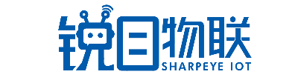
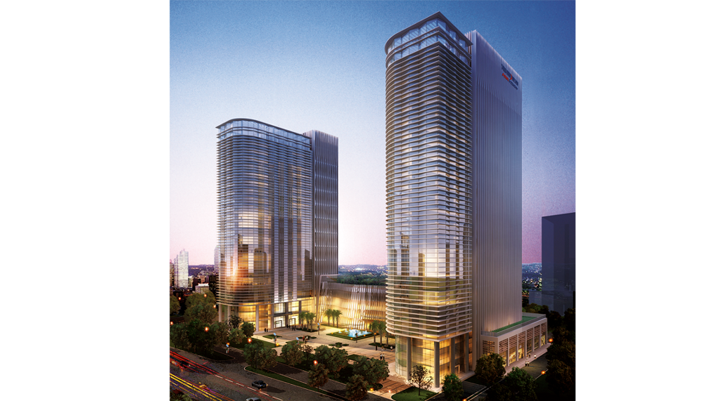
防高空抛物解决方案V1.0外宣版

Slide 2
目录
1
2
3
4
背景需求
方案设计
方案价值
经典案例

Slide 3
背景介绍
随着人口的快速增长，以及经济水平的提高，建筑物的高度也越来越高。随着中高层建筑的逐渐增多，高空抛物事件也在逐渐增长。

Slide 4
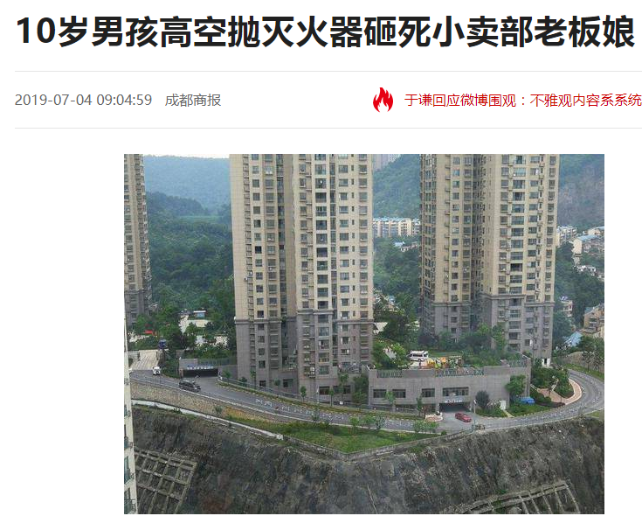
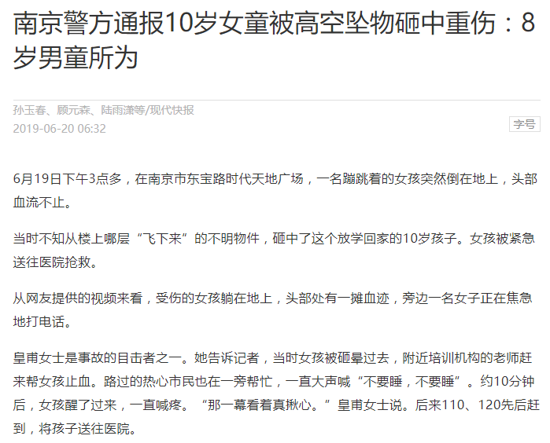
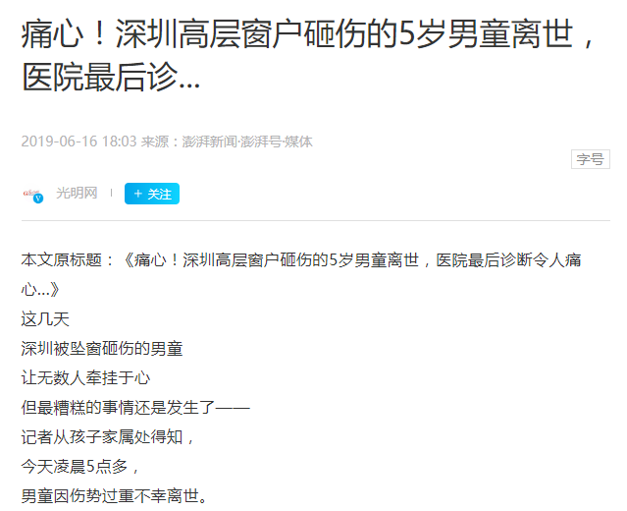
背景介绍
高空抛物现象，被称为“悬在城市上空的痛”，近期高空抛物事件频发，给生活在高楼下的人们造成巨大阴影，同时引发社会广泛关注

Slide 5
痛点分析
财产损失
楼上掉下烟头，烧毁被子衣物。楼上抛落物体，砸坏楼下车辆。
定责困难
《中华人民共和国侵权责任法》表明，难以确定具体侵权人的，除能够证明自己不是侵权人的外，由可能加害的建筑物使用人给与补偿。
人身伤害
一枚鸡蛋从4楼坠落可致人头顶起脓包，从8楼坠落可致人头皮破损，18楼坠落可砸破头骨，25楼坠落可致人死亡。
物管麻烦
高空抛落的各种生活垃圾，给保洁清理工作带来很多麻烦。
由于高空抛物造成的邻里纠纷投诉到物业，同样会给物业管理带来许多麻烦。

Slide 6
政策风向
消除安全隐患，法律和技术手段都必不可少
可优化小区的硬件配置，也可加装监控摄像头等，将建筑外纳入监控范围，有助于锁定高空抛物的具体位置和相关责任人
《人民日报》
广州住建局
谈“高空抛物”整治
关于防范物业管理区域高空坠物安全事故的通知
2019年7月
2019年7月
视频监控，可以作为整治“高空抛物”的辅助手段！

Slide 7
目录
1
2
3
4
背景需求
方案设计
方案价值
经典案例

Slide 8
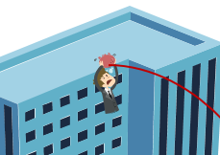
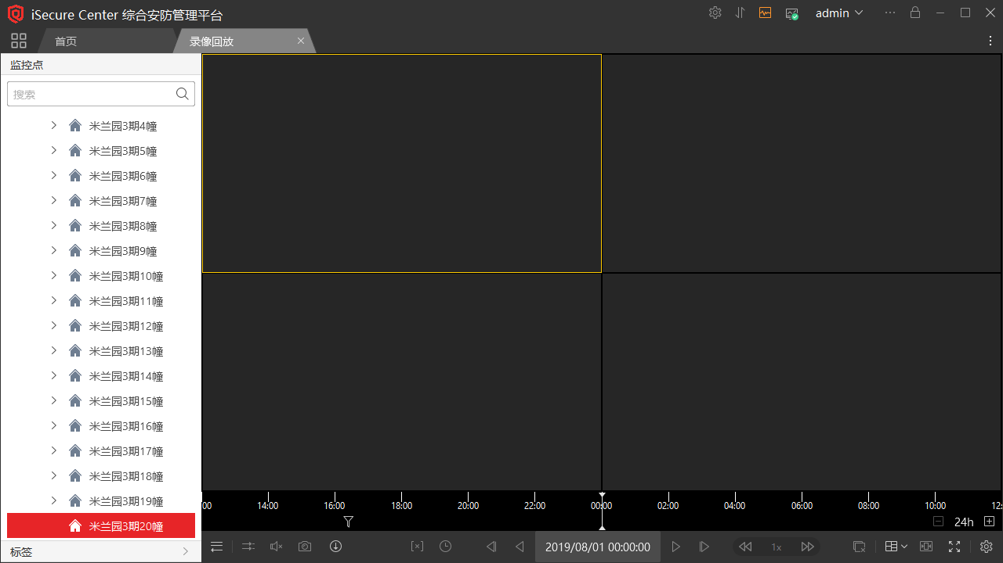
业务流程
发生高空抛物事件
有无受害者？
无
保安/物业发现抛物事件
有
受害者反馈给物业/保安
保安/物业根据对应时间地点回看录像
锁定抛物者

Slide 9
系统设计
前端有线接入：
使用POE方式供电，减少供电线部署成本
前端无线接入：
无线AP，近距离无线传输，覆盖范围几十米
无线网桥，远距离无线传输，覆盖范围几公里
网络硬盘录像机：
用于小路数视频存储
管理服务器：
安装综合安防平台软件可以扩展门禁、车辆管理、报警等业务，同时配合中心存储能够满足大路数视频存储
解码显控：
包含4K解码器和4K显示大屏，用于监控室视频上墙

Slide 10
部署设计-立杆示意图
俯视图
正视图
W
L
H
左视图
D
杆高
立杆距离D建议在20~30米之间，立杆高度2.5~3米。
摄像机通过万向节固定到立杆，采用向上仰角拍摄。

Slide 11
部署设计-楼面覆盖（一）
根据不同的楼高，可以采用不同的摄像机组合进行楼面的监控覆盖，以立杆高度2.5米为例，部署设计如下：
楼高 | 立杆距离 | 分辨率 | 焦距 | 覆盖楼层 | 覆盖楼宽
33层 | 30米 | 800万 | 12mm | 高楼层 | 35米
 |  |  | 8mm | 中楼层
 |  |  | 2.8mm | 低楼层
 |  | 400万 | 12mm | 高楼层 | 35米
 |  |  | 8mm | 中楼层
 |  |  | 2.8mm | 低楼层
 | 20米 | 800万 | 12mm | 高楼层 | 30米
 |  |  | 6mm | 中楼层
 |  |  | 2.8mm | 低楼层
 |  | 400万 | 12mm | 高楼层 | 30米
 |  |  | 4mm | 中楼层
 |  |  | 2.8mm | 低楼层
当楼高为33层时，建议使用三台相机进行覆盖。

Slide 12
部署设计-楼面覆盖（二）
楼高 | 立杆距离 | 分辨率 | 焦距 | 覆盖楼层 | 覆盖楼宽
26层 | 30米 | 800万 | 6mm | 高楼层 | 40米
 |  |  | 2.8mm | 低楼层
 |  | 400万 | 6mm | 高楼层 | 40米
 |  |  | 2.8mm | 低楼层
 | 20米 | 800万 | 6mm | 高楼层 | 30米
 |  |  | 2.8mm | 低楼层
 |  | 400万 | 6mm | 高楼层 | 30米
 |  |  | 2.8mm | 低楼层
18层 | 30米 | 800万 | 4mm | 高楼层 | 50米
 |  |  | 2.8mm | 低楼层
 |  | 400万 | 4mm | 高楼层 | 50米
 |  |  | 2.8mm | 低楼层
 | 20米 | 800万 | 4mm | 高楼层 | 40米
 |  |  | 2.8mm | 低楼层
 |  | 400万 | 4mm | 高楼层 | 40米
 |  |  | 2.8mm | 低楼层
11层 | 30米 | 800万 | 2.8mm | 整栋楼 | 50米
 |  | 400万 | 2.8mm | 整栋楼 | 50米
 | 20米 | 800万 | 2.8mm | 整栋楼 | 40米
 |  | 400万 | 4mm | 高楼层 | 40米
 |  |  | 2.8mm | 低楼层
当楼高为26层时，采用推荐立杆距离，均需要两台摄像机才能实现全覆盖。
当楼高为18层时，采用推荐立杆距离，均需要两台摄像机才能实现全覆盖。
当楼高为11层时，若立杆距离30米，则一台摄像机就能覆盖。若立杆距离为20米，则800W相机一台就能覆盖，400W相机需要两台覆盖。

Slide 13
实测效果（一）
楼高 | 立杆距离 | 分辨率 | 焦距 | 覆盖楼层 | 白天/晚上 | 抛落物体（“√”为可见）
 |  |  |  |  |  | 矿泉水瓶（20*5cm）
33层 | 30米 | 800万 | 12mm | 高楼层 | 白天 | √
 |  |  | 8mm | 中楼层 | 白天 | √
 |  |  | 2.8mm | 低楼层 | 白天 | √
 |  | 400万 | 12mm | 高楼层 | 白天 | √
 |  |  | 8mm | 中楼层 | 白天 | √
 |  |  | 2.8mm | 低楼层 | 白天 | √
 | 20米 | 800万 | 12mm | 高楼层 | 白天 | √
 |  |  | 6mm | 中楼层 | 白天 | √
 |  |  | 2.8mm | 低楼层 | 白天 | √
 |  | 400万 | 12mm | 高楼层 | 白天 | √
 |  |  | 4mm | 中楼层 | 白天 | √
 |  |  | 2.8mm | 低楼层 | 白天 | √
26层 | 30米 | 800万 | 6mm | 高楼层 | 白天 | √
 |  |  | 2.8mm | 低楼层 | 白天 | √
 |  | 400万 | 6mm | 高楼层 | 白天 | √
 |  |  | 2.8mm | 低楼层 | 白天 | √
 | 20米 | 800万 | 6mm | 高楼层 | 白天 | √
 |  |  | 2.8mm | 低楼层 | 白天 | √
 |  | 400万 | 6mm | 高楼层 | 白天 | √
 |  |  | 2.8mm | 低楼层 | 白天 | √
33层和26层抛落物体中白天可监控到矿泉水瓶大小的物体。

Slide 14
实测效果（二）
楼高 | 立杆距离 | 分辨率 | 焦距(mm) | 覆盖楼层 | 白天/晚上 | 抛落物体（“√”为可见，“——” 不可见）
 |  |  |  |  |  | 矿泉水瓶（20*5cm） | 烟盒(10*5*2cm) | 记号笔(14*2cm)
18层 | 30米 | 800万 | 4mm | 高楼层 | 白天 | √ | √ | √
 |  |  | 2.8mm | 低楼层 | 白天 | √ | √ | √
 |  | 400万 | 4mm | 高楼层 | 白天 | √ | √ | √
 |  |  | 2.8mm | 低楼层 | 白天 | √ | √ | √
 | 20米 | 800万 | 4mm | 高楼层 | 白天 | √ | √ | √
 |  |  |  |  | 晚上 | √ | —— | ——
 |  |  | 2.8mm | 低楼层 | 白天 | √ | √ | √
 |  |  |  |  | 晚上 | √ | —— | ——
 |  | 400万 | 4mm | 高楼层 | 白天 | √ | √ | √
 |  |  |  |  | 晚上 | √ | —— | ——
 |  |  | 2.8mm | 低楼层 | 白天 | √ | √ | √
 |  |  |  |  | 晚上 | √ | —— | ——
11层 | 30米 | 800万 | 2.8mm | 整栋楼 | 白天 | √ | √ | √
 |  | 400万 | 2.8mm | 整栋楼 | 白天 | √ | √ | √
 | 20米 | 800万 | 2.8mm | 整栋楼 | 白天 | √ | √ | √
 |  | 400万 | 4mm | 高楼层 | 白天 | √ | √ | √
 |  |  | 2.8mm | 低楼层 | 白天 | √ | √ | √
白天效果，18层和11层抛落物体中三种均可见。
晚上效果，18层和11层均可以监控到矿泉水瓶大小的物体。

Slide 15
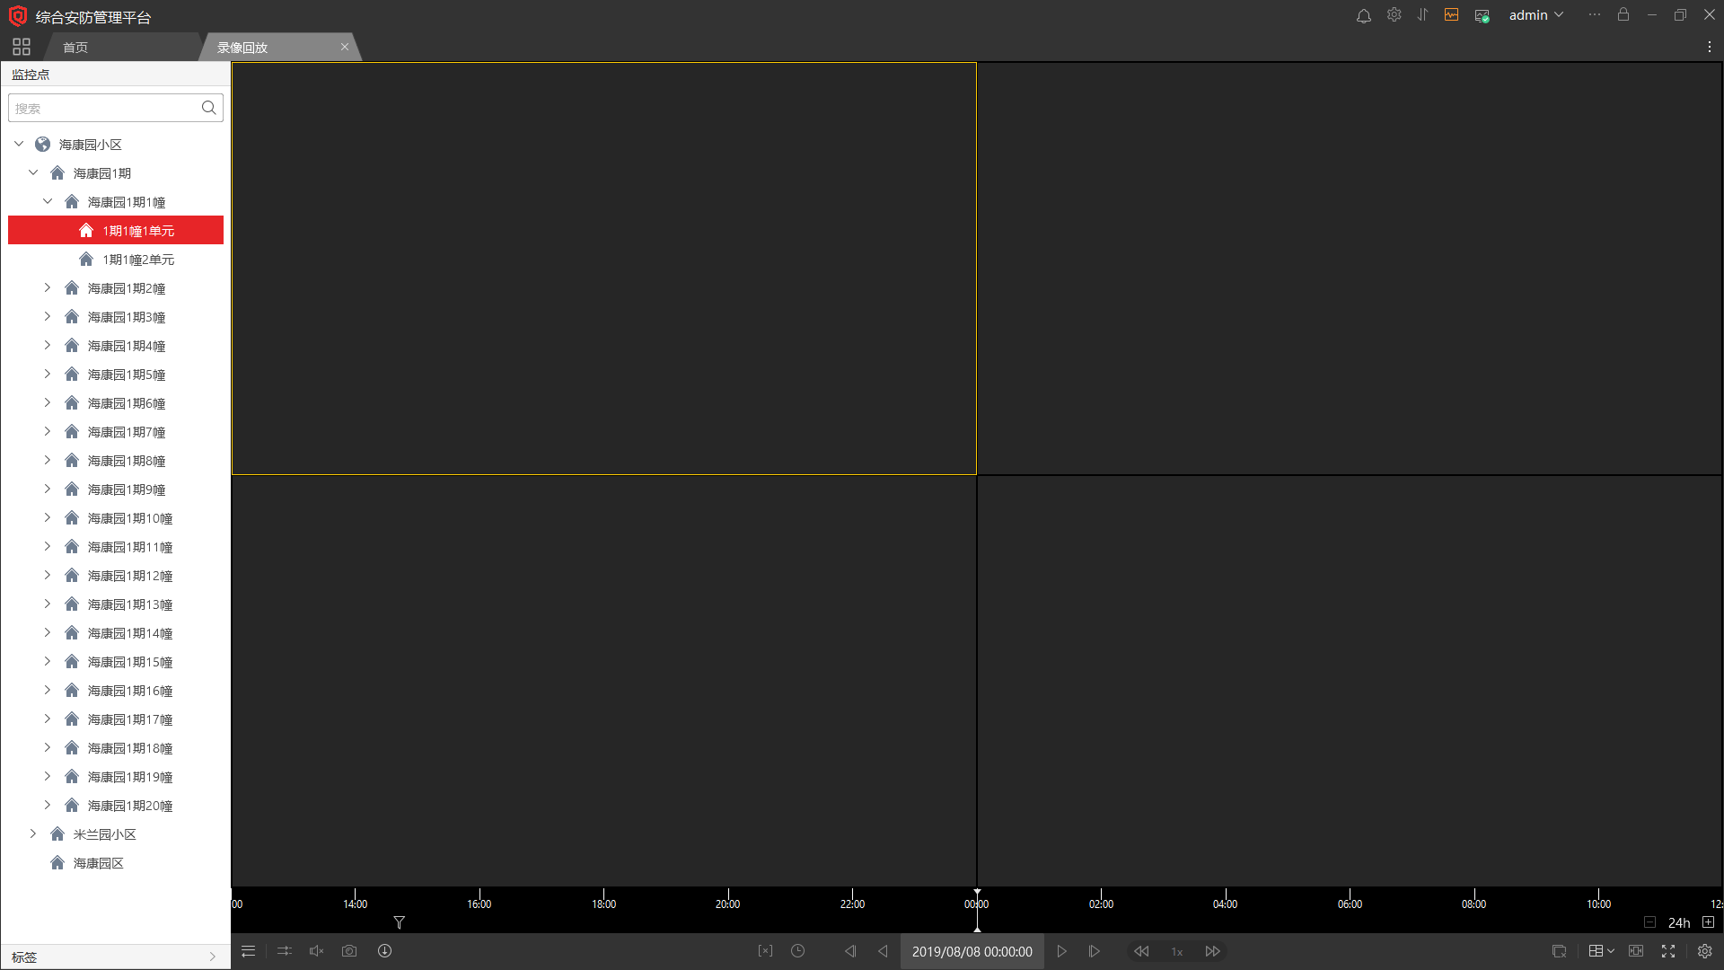
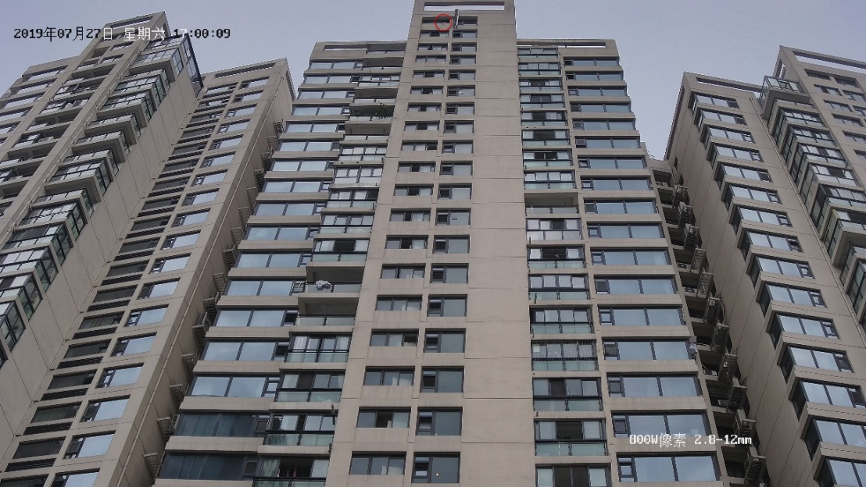
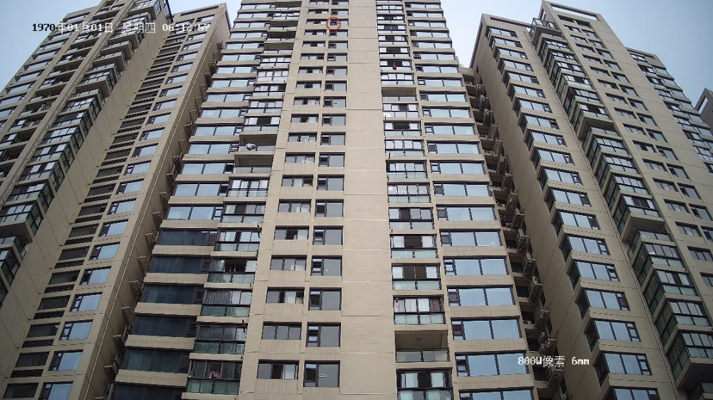
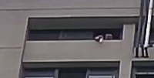
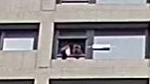
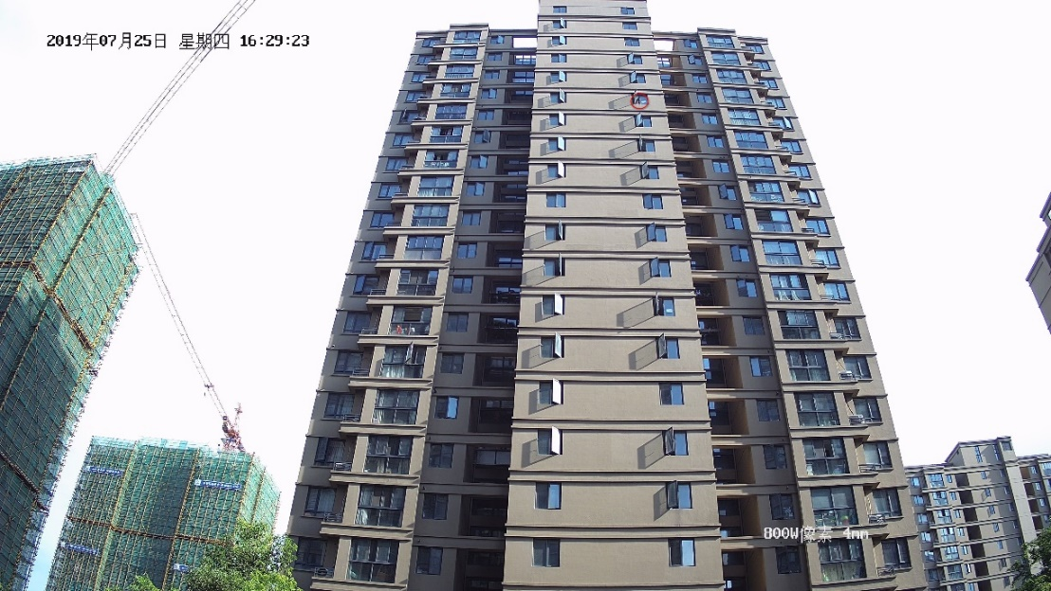
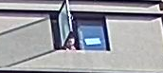
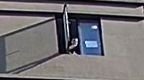
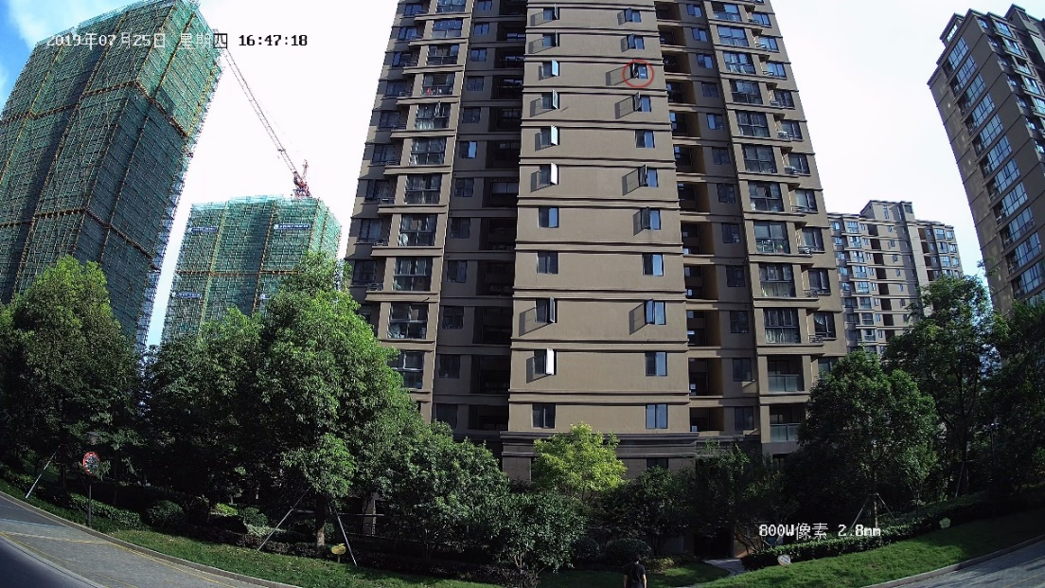
白天图像效果（立杆30m,800W像素）
33层
26层
18层
11层

Slide 16
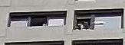
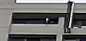
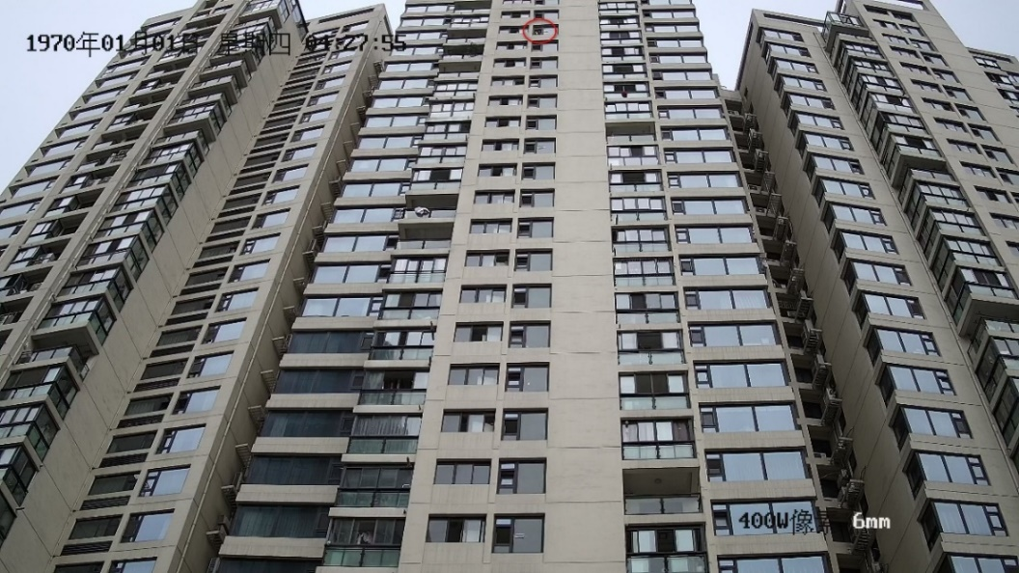
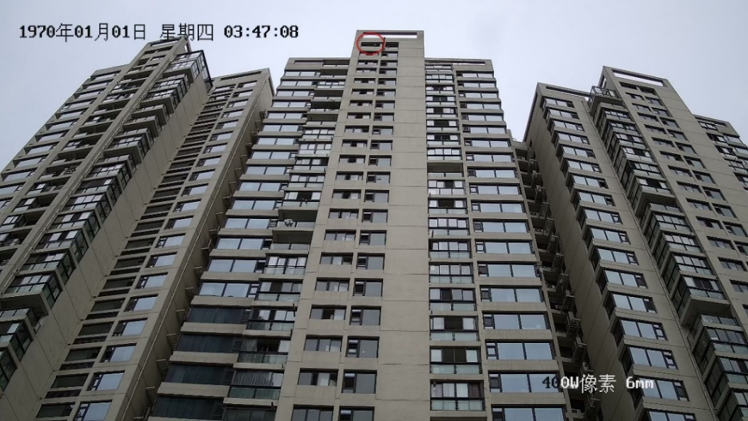
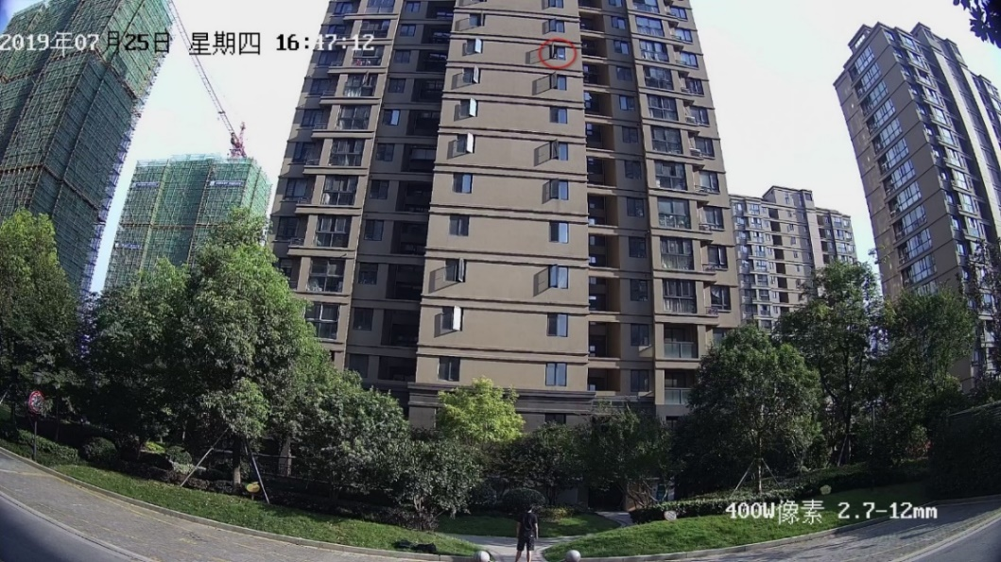
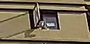
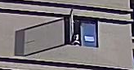
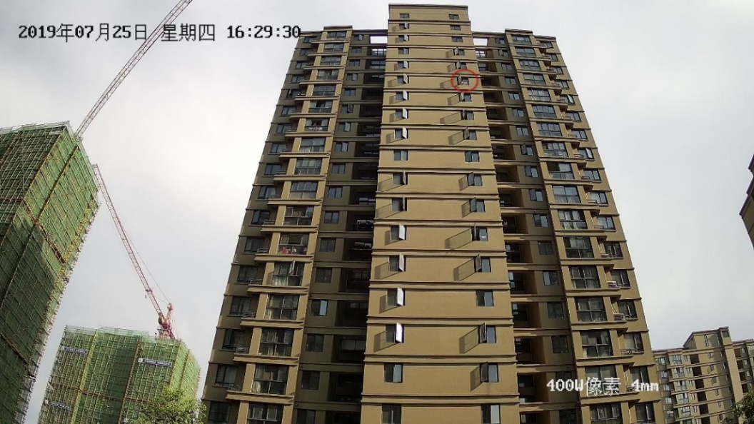
白天图像效果（立杆30m,400W像素）
33层
26层
18层
11层
Notes:
通过400W和800W效果比较，可以明显看出800W比400W能看到更多的细节

Slide 17
目录
1
2
3
4
背景需求
方案设计
方案价值
经典案例

Slide 18
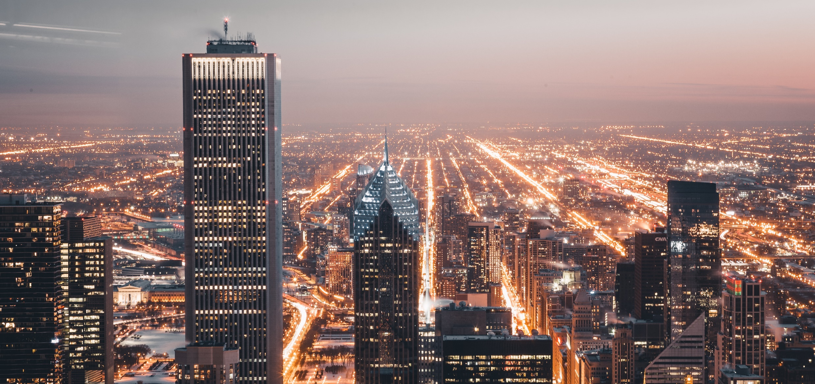
方案价值
事前威慑
防高空抛物解决方案部署之后，会对拥有抛物心理的人员形成一定威慑作用，从而在源头上减少高空抛物事件的发生。
事后追溯
一旦高空抛物事件发生，可以快速有效的调取事发时间的录像。为物业解决普通纠纷、为公安侦查破案提供依据。
一机两用
高空抛物相机采用大仰角安装方式，在防高空抛物的同时，可以起到防入室盗窃的作用。
隐私保护
高空抛物相机采用大仰角安装方式，不会拍到室内场景，从而充分保护业主隐私，也给物业免除不必要的纠纷。

Slide 19
方案价值
可扩展性强：搭配综合安防管理平台，可将业务扩展至报警、停车场、智能分析、一卡通应用等
可视对讲
智能布控
视频
访客出入
黑名单
图片
报警
停车场
梯控
巡查
考勤

Slide 20
目录
1
2
3
4
背景需求
方案设计
方案价值
经典案例

Slide 21
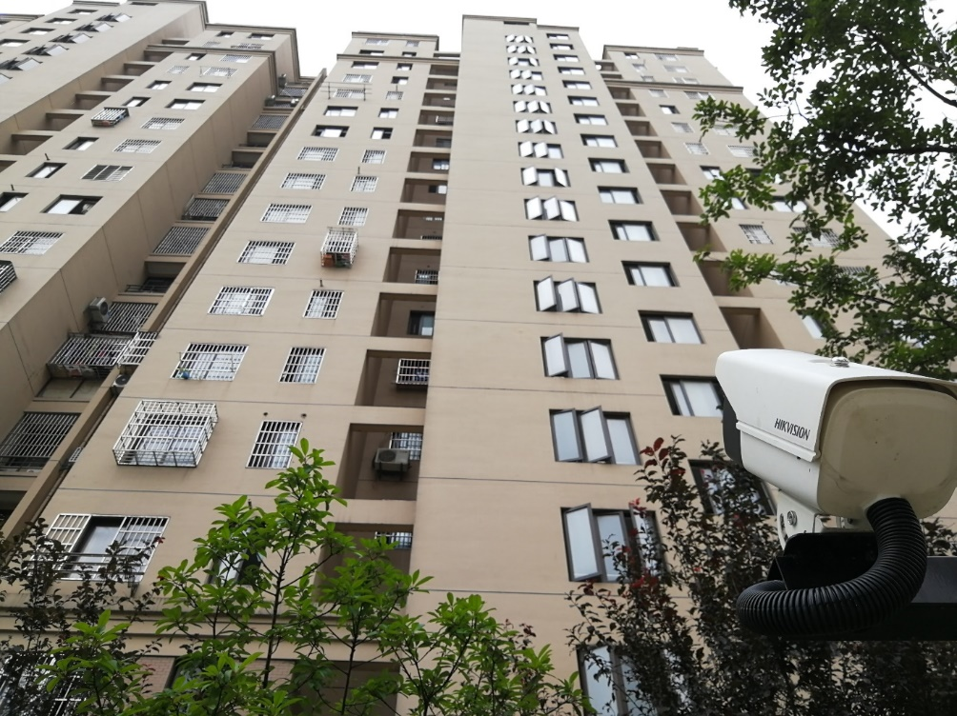
经典案例
杭州市余杭区昌运里智慧小区
项目概况：昌运里小区是高层安置房，住宅楼均为18层的高楼，并且1546户住户中有1000多户是出租户。
解决方案：采用海康威视高空抛物解决方案，整个小区部署47台高空抛物摄像机，连接到小区物业设备管理平台、街道管理平台和区政府统一管理的平台。并且经过仰拍角度调试和设置，画面只拍到每层楼的窗户和阳台，避免拍到住户家里的情况。
项目效果：从2018年年底交付一直到现在，成功处理17起高空抛物事件，并且高空抛物现象也逐渐减少。

Slide 22
Thank you
©2020广州锐目数科技有限公司

